Slide 1
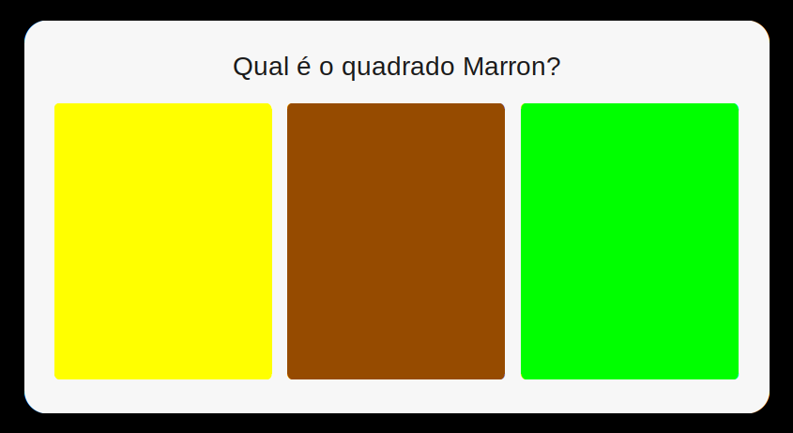
Learning
Helper
APRESENTAÇÃO DO PROJETO
Aprendizagem e rotina no ritmo certo.
Desafios curtos, previsíveis e adaptativos para apoiar o desenvolvimento cognitivo e a autonomia de uma criança autista.
Desafio de cores • nível 1
7 módulos
5 níveis
1–5 min
github.com/herossa/learning_helper ↗
Uma visão simples do que é, por que existe e como funciona.
Notes:
Esta é uma visão geral do Learning Helper. O projeto nasceu para apoiar a aprendizagem e a rotina do meu filho autista, sem transformar o dia a dia em uma sequência de cobranças.

Slide 2
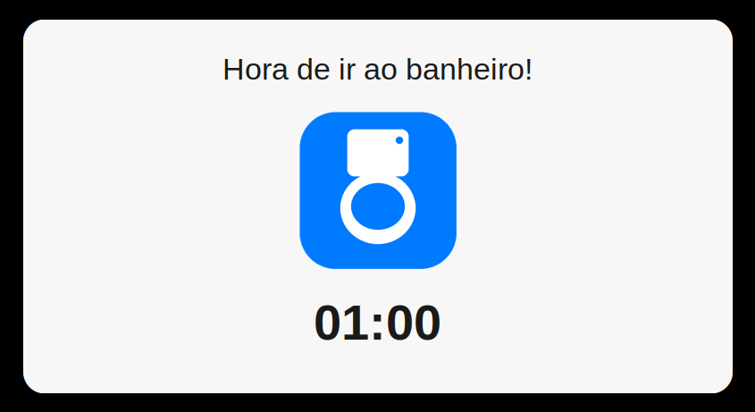
Nasceu de uma necessidade real
MOTIVAÇÃO
Desenvolver habilidades
Cognição, raciocínio lógico, linguagem e atenção em pequenas doses.
Apoiar a rotina
Lembretes de banheiro nos intervalos certos, com transição clara.
Aprender sem sobrecarga
Lembrete de banheiro: parte do cuidado, não uma punição.
Layout estável, instruções curtas e feedback gentil.
Não substitui acompanhamento pedagógico, fonoaudiológico ou terapêutico.
Learning Helper
2
Notes:
A motivação veio de uma necessidade concreta da nossa família: oferecer ao meu filho uma forma previsível de exercitar habilidades cognitivas e, ao mesmo tempo, apoiá-lo na rotina de ir ao banheiro. O app é um apoio, não um substituto de acompanhamento profissional.

Slide 3
Um ciclo curto, simples e previsível
COMO FUNCIONA
O app aparece na hora certa, faz uma pergunta e devolve a tela.
1
2
3
4
5
6
→
→
→
→
→
Agenda
Desafio
Resposta
Feedback
Registro
Ajuste
Intervalo de 1 a 5 min
Cobre a tela
Clique ou digite
Certo! / Quase!
Tentativa no SQLite
Sobe ou desce
Intervalo inicial de 3 min • acerto +30 s • erro −30 s
Os limites de 1 a 5 minutos e a dificuldade acompanham o ritmo da criança.
A tela é liberada logo depois do feedback.
Learning Helper
3
Notes:
O ciclo é curto de propósito. O app agenda o próximo desafio, cobre a tela por alguns instantes, registra a resposta e usa o resultado para ajustar o intervalo e a dificuldade. A criança não fica presa em uma sessão longa.

Slide 4
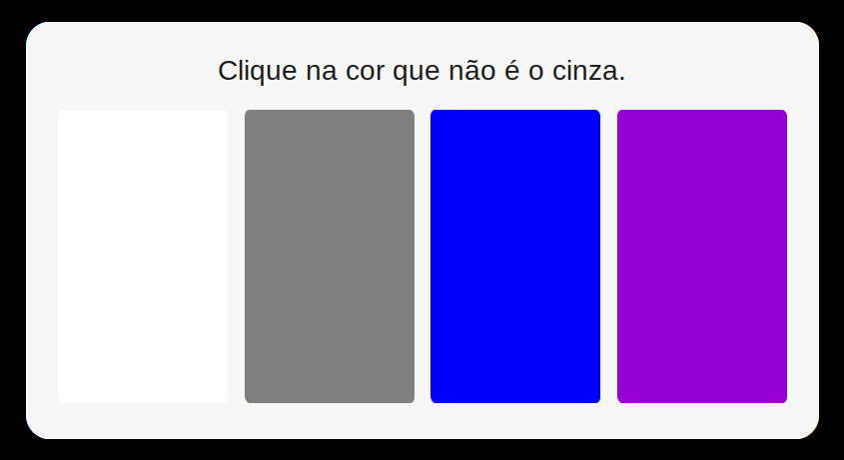
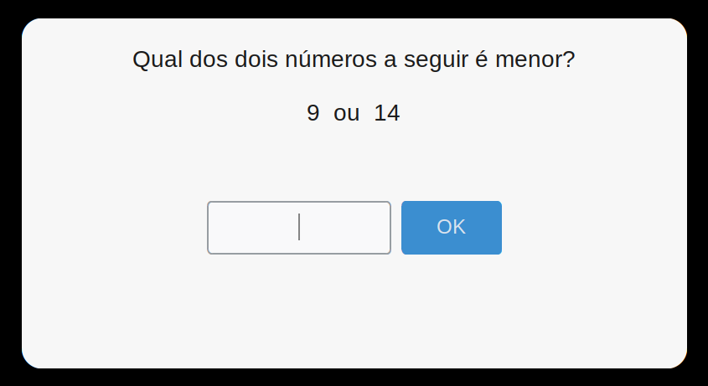
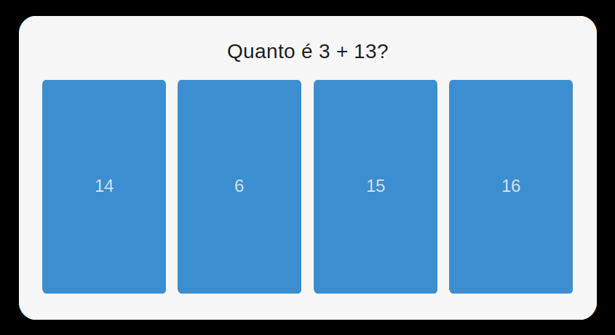
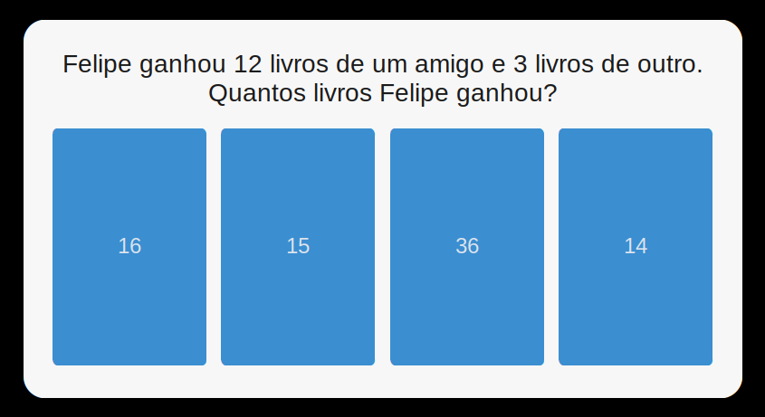
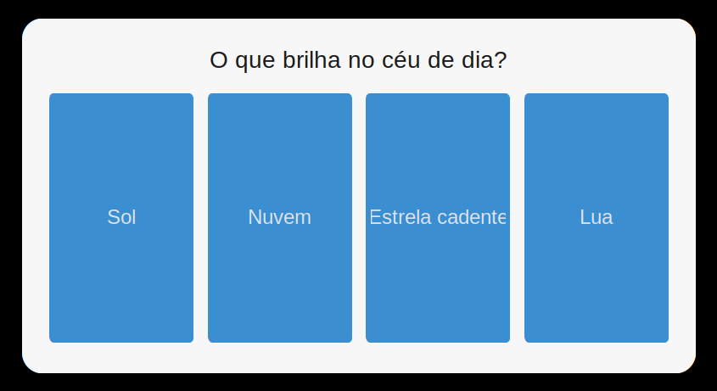
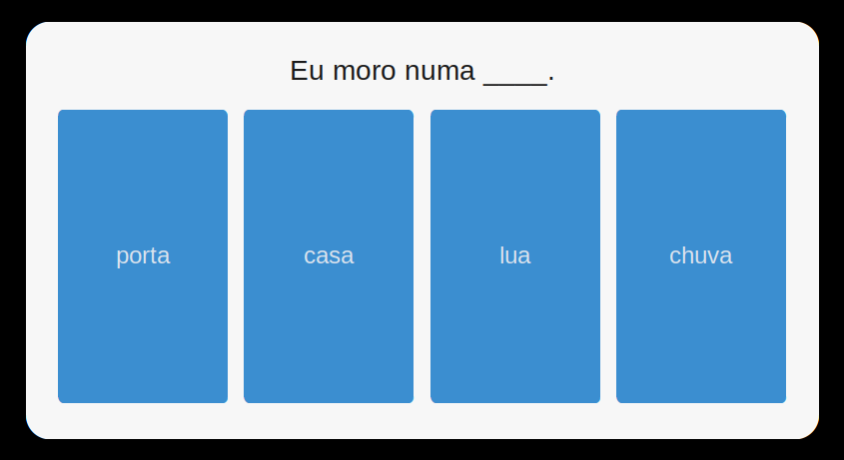
Sete tipos de desafio, uma coisa de cada vez
OS MÓDULOS
Começa com Cores. Os demais são desbloqueados conforme o desempenho.
01 · Cores
02 · Cores diferentes
03 · Comparação
04 · Contas
5 níveis
por módulo
Cada módulo aparece uma vez antes de repetir.
05 · Problemas
06 · Perguntas
07 · Leitura
Módulos desativados são pulados, mas o progresso fica guardado.
Learning Helper
4
Notes:
São sete módulos: cores, cores diferentes, comparação, contas, problemas, perguntas e leitura. A criança começa com Cores, no nível 1, e os outros são liberados aos poucos. Cada módulo aparece uma vez antes de qualquer um repetir.

Slide 5
O desafio acompanha o ritmo dele
ADAPTAÇÃO
1–5
10
Trilha de níveis
sobe com ≥ 80% →
níveis por módulo
tentativas por avaliação
1
2
3
4
5
nível
nível
nível
nível
nível
≥ 80%
≤ 40%
← desce com ≤ 40%
sobe de nível e desbloqueia
desce de nível
O módulo seguinte é liberado quando o módulo mais novo atinge 80%.
A cada bloco de 10 tentativas, o app calcula a precisão. O nível sobe, desce ou permanece — e o próximo módulo pode ser liberado.
Cada módulo tem sua própria trilha de 1 a 5.
Módulo já desbloqueado não desaparece se o desempenho cair.
Learning Helper
5
Notes:
A adaptação não olha uma resposta isolada: ela usa blocos de 10 tentativas. Com 80% ou mais de acerto, o nível sobe; com 40% ou menos, desce. O módulo seguinte só é liberado quando o mais novo atinge o critério. E um módulo já aberto não é fechado de novo.

Slide 6
Um lembrete que ajuda na transição
ROTINA
A cada 30 minutos, por padrão
1 minuto de tela com contagem regressiva
Se houver desafio na tela, espera e tenta de novo
Independe do desempenho nos desafios
Tela de lembrete com contagem regressiva.
Faz parte do cuidado com a rotina — não é punição.
O intervalo e a duração podem ser ajustados nas configurações.
Learning Helper
6
Notes:
O lembrete de banheiro é independente dos desafios. Por padrão, ele aparece a cada 30 minutos e bloqueia a tela por 1 minuto, com uma contagem regressiva. Se um desafio estiver na tela, ele espera e tenta de novo. A ideia é apoiar a transição e a autonomia, não interromper o aprendizado como punição.

Slide 7
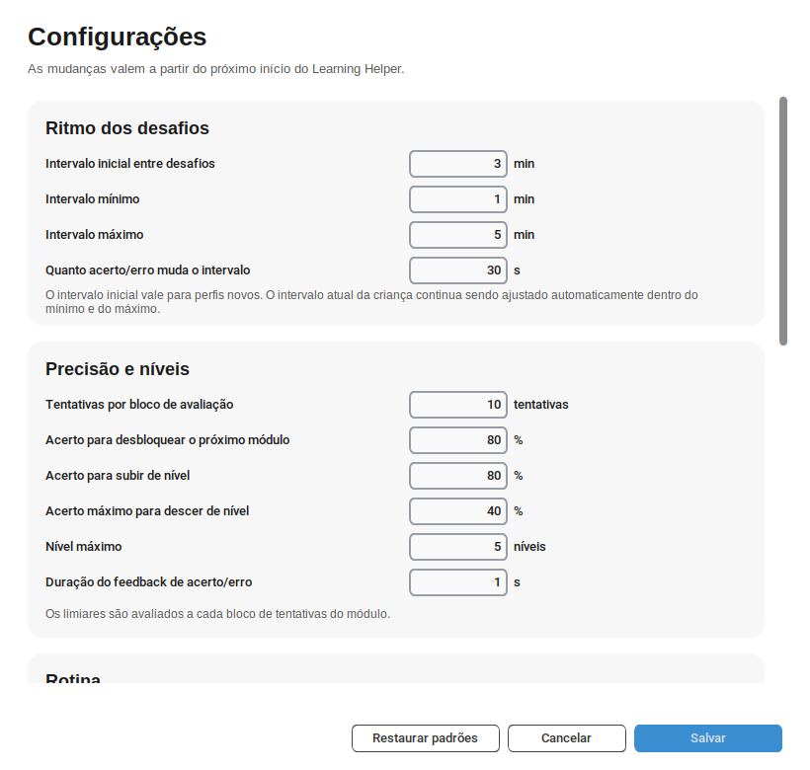
Os adultos ajustam o que faz sentido
CONFIGURAÇÕES
1
Intervalo
mínimo, máximo, inicial e passo por resposta
2
Avaliação
janela de tentativas, limiares e nível máximo
3
Ritmo
duração do feedback e pausa do adulto
4
Rotina
lembrete de banheiro e módulos ativos
5
Dados
caminho do banco e verificação de atualizações
As mudanças valem no próximo início do app.
A primeira execução já abre essa tela.
Learning Helper
7
Notes:
Os adultos podem ajustar intervalo, critérios de avaliação, feedback, pausa, lembrete de banheiro, módulos ativos e atualizações. A tela aparece automaticamente na primeira execução. Na maior parte dos casos, as mudanças passam a valer no próximo início do app.

Slide 8
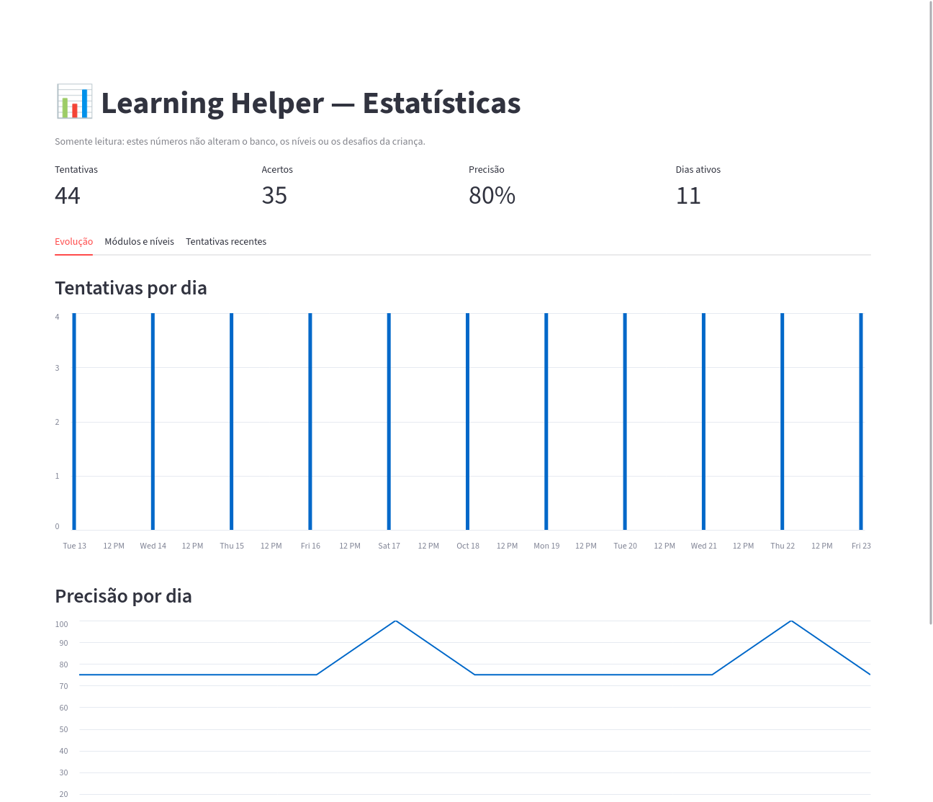
Dados para acompanhar, não para pressionar
ACOMPANHAMENTO
Evolução
Tentativas, acertos, precisão, dias ativos e gráficos por dia.
Módulos e níveis
Nível atual, progresso e módulos desbloqueados.
Tentativas recentes
Pergunta, resposta, gabarito e resultado de cada tentativa.
Somente leitura: não altera níveis, banco ou desafios.
Painel de evolução (dados de demonstração).
Learning Helper
8
Notes:
As estatísticas ficam em um painel local, aberto no navegador. A aba de evolução mostra tentativas, acertos, precisão e dias ativos; a de módulos mostra níveis e progresso; a de tentativas recentes mostra pergunta, resposta e gabarito. O painel é somente leitura: ele não muda o banco, os níveis ou os desafios.

Slide 9
Simples de instalar. Local por padrão.
TECNOLOGIA
01
02
03
04
Dados locais
Instalação por usuário
Atualização segura
App desktop
SQLite na pasta do usuário. Nada é enviado para servidores.
Windows e Linux, sem root por padrão.
GitHub Releases com verificação SHA-256.
Python + customtkinter, rodando junto com a rotina.
Sem conta. Sem servidor. Sem envio de dados.
Windows 10/11 • Linux x86_64 • Setup.exe • AppImage • tar.gz
Linux: ~/.local/share/learning_helper Windows: %LOCALAPPDATA%\learning_helper
Learning Helper
9
Notes:
O app foi feito para ser simples de instalar e discreto. Os dados ficam em SQLite na máquina do usuário, a instalação padrão não pede root e as atualizações vêm do GitHub Releases com verificação SHA-256. A atualização é aplicada quando não há desafio nem lembrete na tela.

Slide 10
Aprender com previsibilidade.
Crescer com autonomia.
LEARNING HELPER
Pequenos desafios, uma rotina mais leve e dados que ajudam a acompanhar o progresso.
github.com/herossa/learning_helper ↗
7 módulos
1–5 min
100% local
Obrigado.
Notes:
Para fechar: o Learning Helper é uma forma simples de criar pequenos momentos de aprendizagem e apoiar a rotina, com previsibilidade e sem sobrecarga. O código e as releases estão no GitHub.

